Slide 1
Лабораторная работа №2

Slide 2
Цель работы
Получение практических навыков работы в консоли с атрибутами файлов, закрепление теоретических основ дискреционного разграничения доступа в современных системах с открытым кодом на базе ОС Linux.

Slide 3
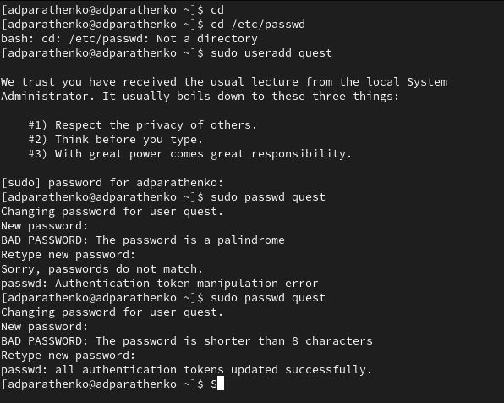
Ход лабораторной работы
Задание 1
№1
В установленной при выполнении предыдущей лабораторной работы операционной системе создаём учётную запись пользователя guest (использую учётную запись администратора)с помощью команды: useradd quest #### №2 Задаём пароль для пользователя guest с помощью команды: passwd quest (рис. [-@fig:001])
Создание пользователять quest, задание пароля

Slide 4
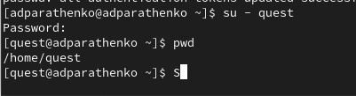
№3
Входим в систему от имени пользователя guest с помощью команды: su - quest #### №4 Определяем директорию, в которой находимся, с помощью команды: pwd (рис. [-@fig:002])
Определяем директорию

Slide 5
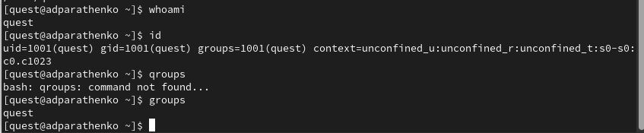
№5
Уточняем имя нашего пользователя с помощью команды: whoami (рис. [-@fig:003])
Имя пользователя

Slide 6
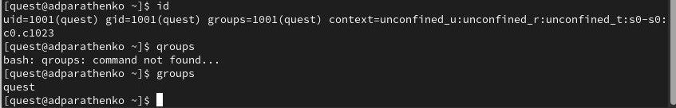
№6
Уточняем имя пользователя, его группу, а также группы, куда входит пользователь с помощью команды: id Выведенные значения uid, gid и др. запоминаем. Сравнив вывод id с выводом команды groups, видим, что всё совпадает. (рис. [-@fig:004])
Информация о пользователе

Slide 7
№7
Сравниваем полученную информацию об имени пользователя с данными, выводимыми в приглашении командной строки.
№8
Просмотрите файл /etc/passwd командой cat /etc/passwd Найдите в нём свою учётную запись. Определите uid пользователя. Определите gid пользователя. Сравните найденные значения с полученными в предыдущих пунктах.
(рис. [-@fig:005]) - (рис. [-@fig:006])
id

Slide 8

cat
№9
Определите существующие в системе директории командой ls -l /home/ Найдите в нём свою учётную запись. Определите uid пользователя. Определите gid пользователя. Сравните найденные значения с полученными в предыдущих пунктах.
(рис. [-@fig:007])
ls

Slide 9

Список поддиректорий директории /home получить удалось. На директориях установлены права чтения, записи и выполнения для самого пользователя (для группы и остальных пользователей никаких прав доступа не установлено.
№10
Проверьте, какие расширенные атрибуты установлены на поддиректориях, находящихся в директории /home, командой: lsattr /home
(рис. [-@fig:008])
lsattr

Slide 10
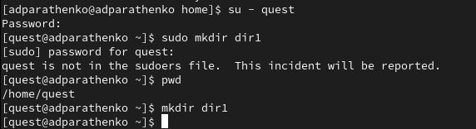
Удалось увидеть расширенные атрибуты только директории того пользователя, от имени которого я нахожусь в системе
№11
Создайте в домашней директории поддиректорию dir1 командой: mkdir dir1 Определите командами ls -l и lsattr, какие права доступа и расширенные атрибуты были выставлены на директорию dir1.
(рис. [-@fig:009]) - (рис. [-@fig:011])
mkdir

Slide 11
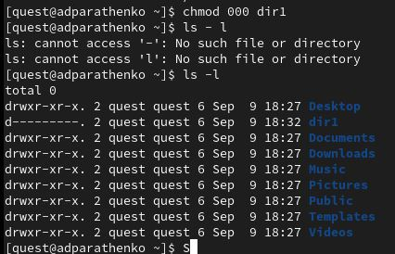
ls -l и lsattr lsattr
№12
Снимите с директории dir1 все атрибуты командой: chmod 000 dir1 Определите командами ls -l и lsattr, какие права доступа и расширенные атрибуты были выставлены на директорию dir1.
(рис. [-@fig:012])
chmod

Slide 12
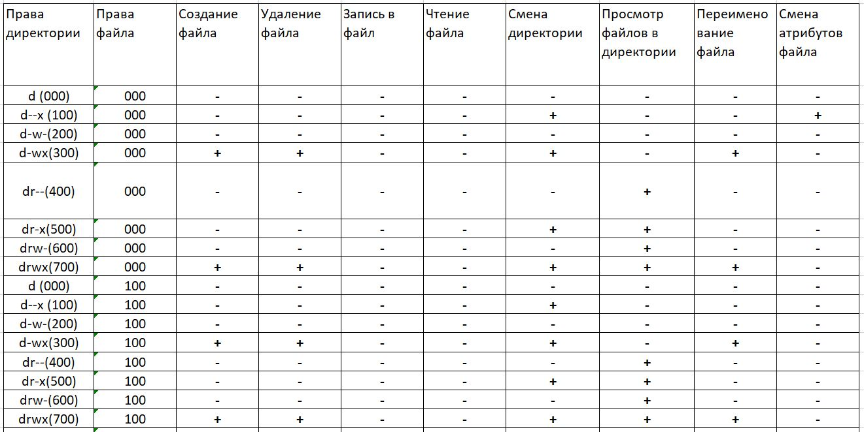
№13
Попыталась создать в директории dir1 файл file1 командой echo “test” > /home/guest/dir1/file1. Этого сделать не получилось, т.к. предыдущим действием мы убрали право доступа на запись в директории.
Задание 2
№1
Заполните таблицу «Установленные права и разрешённые действия». Создание файла: “echo”text” > dir1/file1” Удаление файла: “rm -r dir1/file1” Запись в файл: “echo”textnew” > dir1/file1” Чтение файла: “cat dir1/file1” Смена директории: “cd dir1” Просмотр файлов в директории: “ls dir1” Переименование файла: “mv dir1/file1 filenew” Смена атрибутов файла: “chattr -a dir1/file1”
Таблица 2.1(рис. [-@fig:013]) - (рис. [-@fig:016])

Slide 13
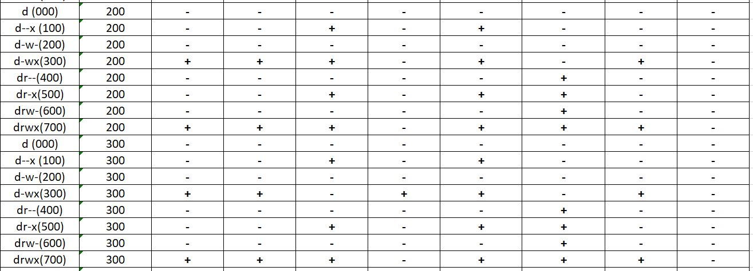

Slide 14
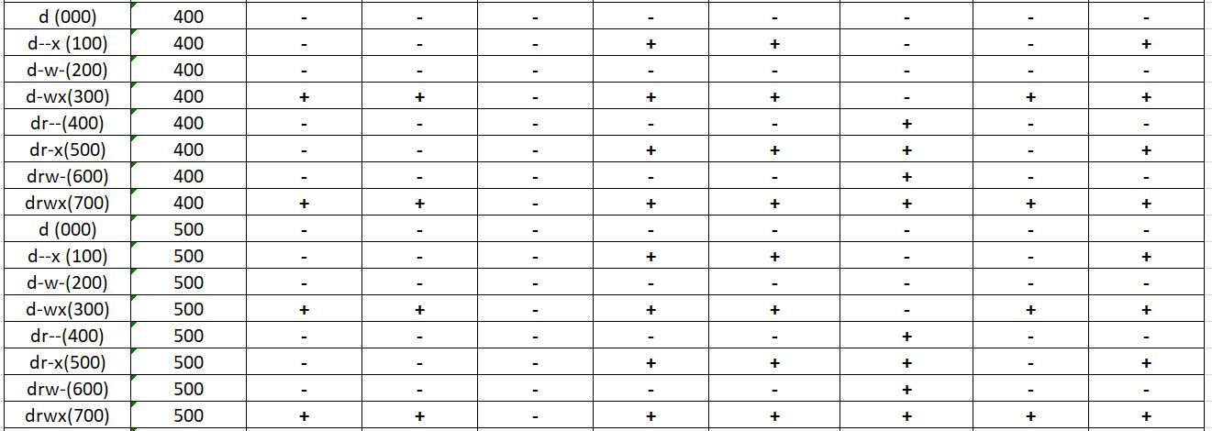

Slide 15
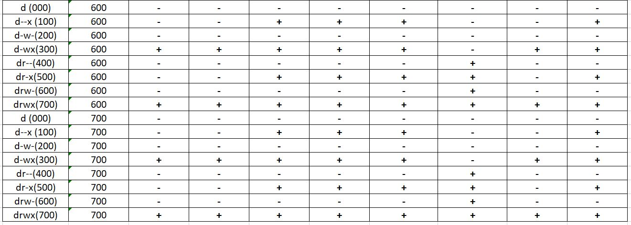

Slide 16
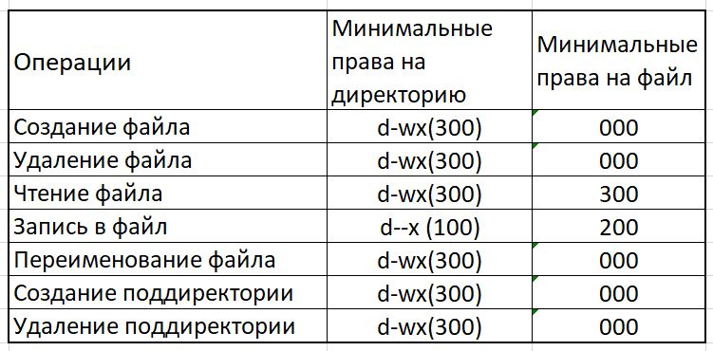
№2
Заполните таблицу «Минимально необходимые права».
Таблица 2.2 (рис. [-@fig:017])

Slide 17
Вывод
Научились работать в консоле с атрибутами файлов и директорий.

Slide 18
Литература
Команды Linux для работы с файлами https://losst.pro/komandy-linux-dlya-raboty-s-fajlami#toc-10-touch-sozdat-fayl
Права доступа к файлам и папкам в Linux https://firstvds.ru/technology/linux-permissions

